Slide 1
Urgencias en Pediatría
Dr. Otasu Cristian
Dr. Rinaldi Jorge

Slide 2
Triangulo de Evaluacion Pediatrica
Apariencia
Trabajo respiratorio
Circulación cutánea

Slide 3
Apariencia
Tono, reactividad, respuesta ante la presencia de los padres, mirada, leguaje/llanto.

Slide 4
Trabajo Respiratorio
Ruidos Patologicos, signos visuales, posición anómala,

Slide 5
Circulación Cutanea
Palidez, cianosis, perfusión periferica

Slide 6
Interpretación del TEP
Este proceso raramente conduce a un diagnostico especifico de la patología subyacente.
El objetivo es restablecer una correcta homeostasis previniendo el deterioro y la evolución a fallo cardiaco o respiratorio.

Slide 7
Actuaciones prioritarias en cada uno de los estados fisiológicos.

Slide 8
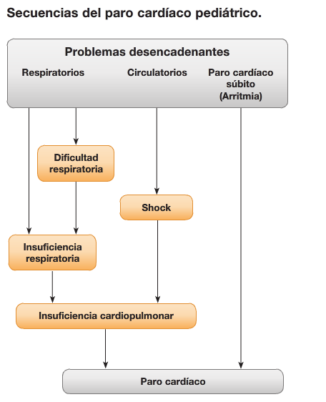

Slide 9
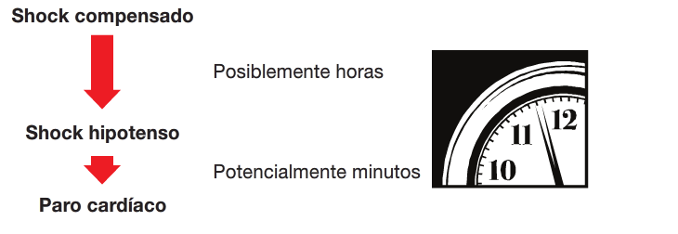

Slide 10
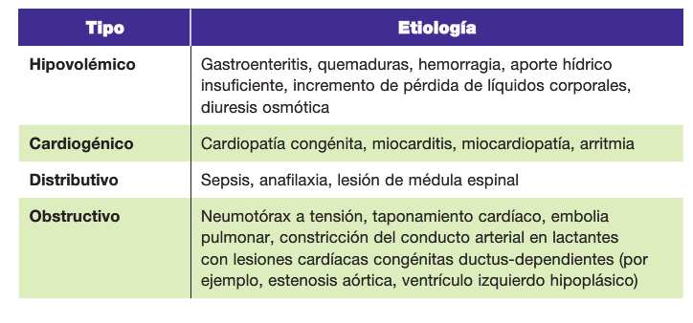

Slide 12
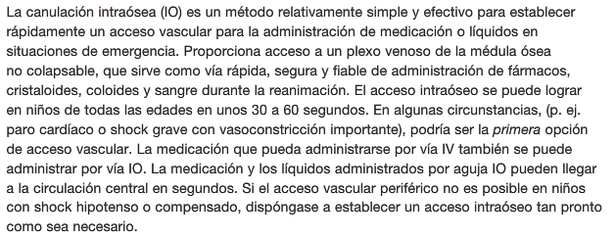
Acceso Intraoseo

Slide 13
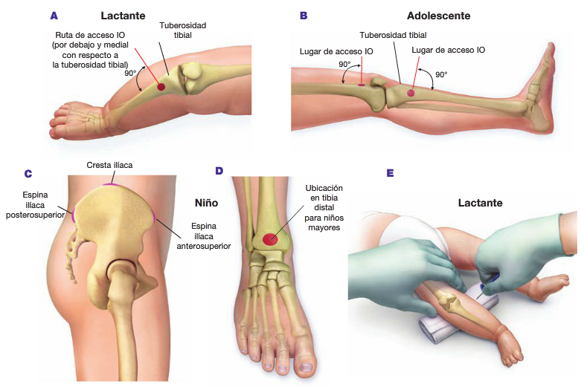

Slide 14
Taquiarritmias

Slide 15
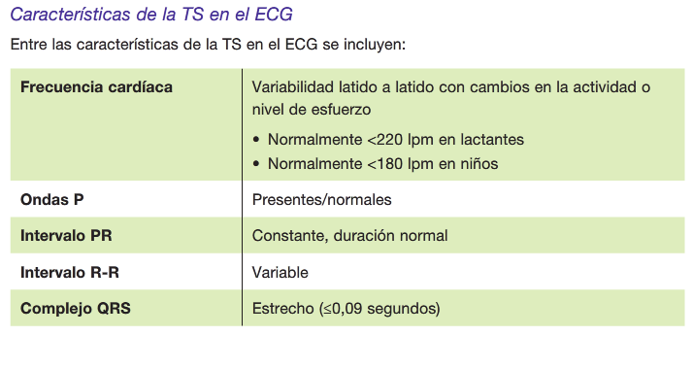

Slide 17
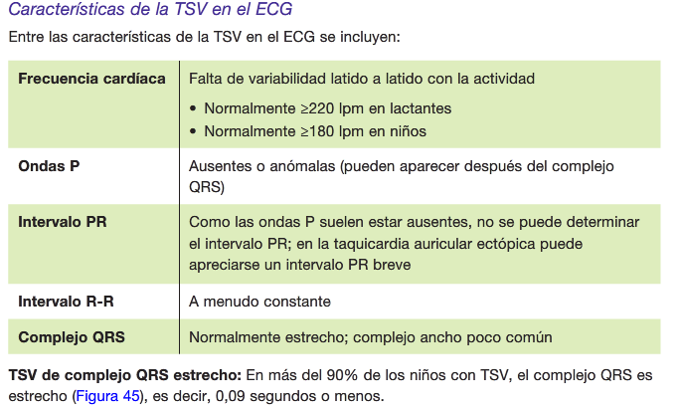

Slide 19
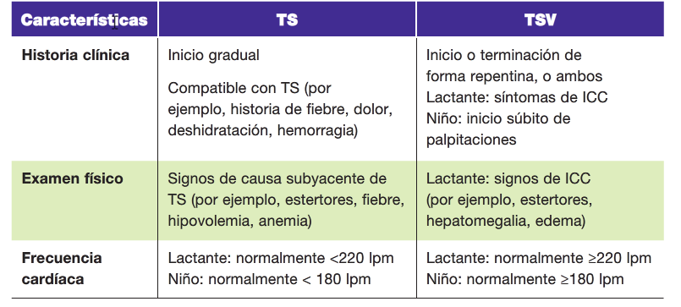

Slide 20
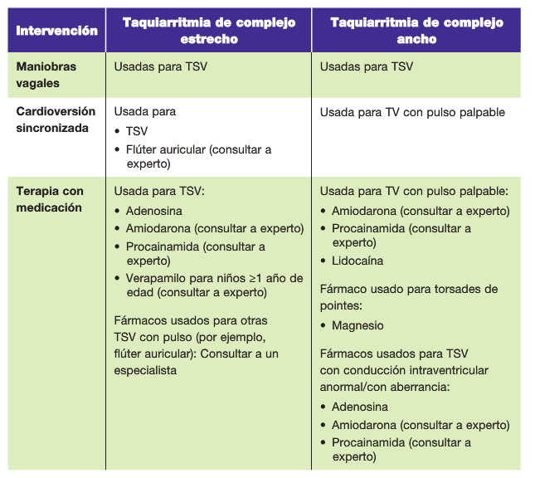

Slide 21
MANEJO INICIAL DEL PACIENTE PEDIÁTRICO CON QUEMADURAS

Slide 22
Tipos de quemaduras
Por líquidos calientes
Por fuego directo
Por contacto con sólidos
Por explosión – abrasión
Quemadura eléctrica
Quemaduras químicas
Quemaduras solares

Slide 23
Áreas especiales
CARA
MANO
GENITALES
PIES
ZONA PLIEGUES

Slide 24
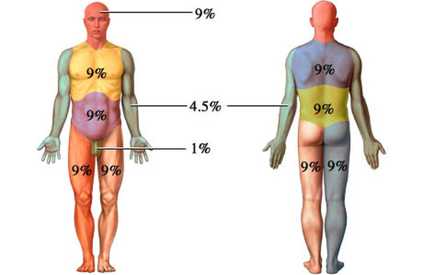
“Reglas de los 9” Pulasky-Tennison

Slide 25
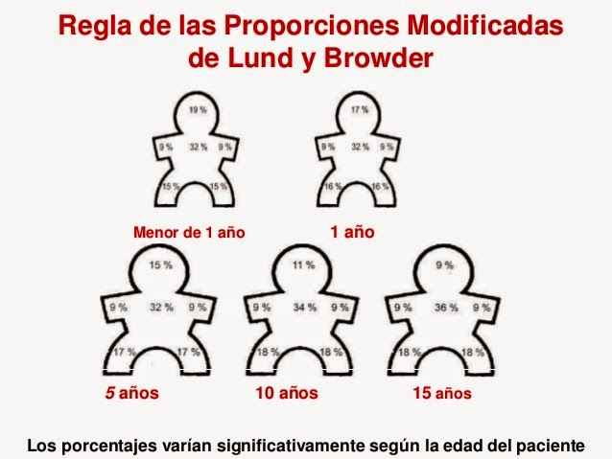

Slide 26
A eritematosa | A Flictenular | AB | B
1° grado | 2° Grado sup. | 2° Grado prof. | 3° Grado
Epidérmica | Dérmica superficial | Dérmica profunda | Subdérmica
Hiperalgesia | Hiperalgesia | Hipoalgesia | Anestesia
Eritema, lecho rosado, rc flash | Flictena, lecho rosado, rc flash | Lecho pálido | Parduzca grisácea- escara
Curan de 7 a 10 dias |  | Cura de 2-3 semanas | Autoinjerto

Slide 27
Criterios de internacion
Quemadura mayor al 10% .
Compromiso de zona especial .
Quemadura eléctrica con arco voltaico.
Síndrome inhalatorio o trauma asociado.
Complicaciones locales como infección de la herida o sistémicas que puede ser deshidratación, sepsis.
Enfermedad previa, enfermedad pulmonar, inmunodeficiencia, enfermedad metabólica.
El recién nacido y el embarazo adolescente.
Sospecha de maltrato o negligencia grave.

Slide 28
Medidas sobre la quemadura
Detener el proceso de quemadura (Contrarrestar la noxa)
Quitar ropas quemadas
No eliminar piel ni ampollas
Cubrir con vendas estériles o sábanas limpias
No aplicar hielo ni productos extraños sobre las lesiones

Slide 29
Fórmula de Carbajal (Galveston):
Paciente pediátrico: considera las necesidades basales mas la concurrentes por QMD.
5000 ml * %SCQ
+
2000ml * SCT

